Slide 1


REFORMA TRIBUTÁRIA – PLP 68/2024
Atividades de Condicionamento Físico:
Prevenção estratégica em Saúde
38ª Reunião Extraordinária da Comissão de Constituição, Justiça e Cidadania
Senado Federal
Emerson Casali Novembro/2024

Slide 2


Academia é Esporte e Saúde
A Visão de quem entende a importância da Prevenção em Saúde
Ministério da Saúde
Defesa de “políticas tributárias” para estimular as atividades de condicionamento físico
Conclusão da Nota Técnica Nº 70/2023-DEPPROS/SAPS/MS (em linha com a OMS)
“Por fim, considerando a relevância do tema, a inatividade física repercute diretamente no aumento de agravos que impactam em custos elevados aos sistemas de saúde e geração de capital humano, políticas fiscais voltadas para efetivar atividade física e academias é um importante marcador e deve ser considerado na elaboração, aprimoramento e implementação de políticas públicas de saúde e políticas públicas tributárias no país.”
julho de 2023
É preciso redução de tributos em tratamentos, medicamentos e também na PREVENÇÃO!

Slide 3

Academia é Esporte e Saúde
Expectativas dos próximos passos no Legislativo e no Executivo

Slide 4
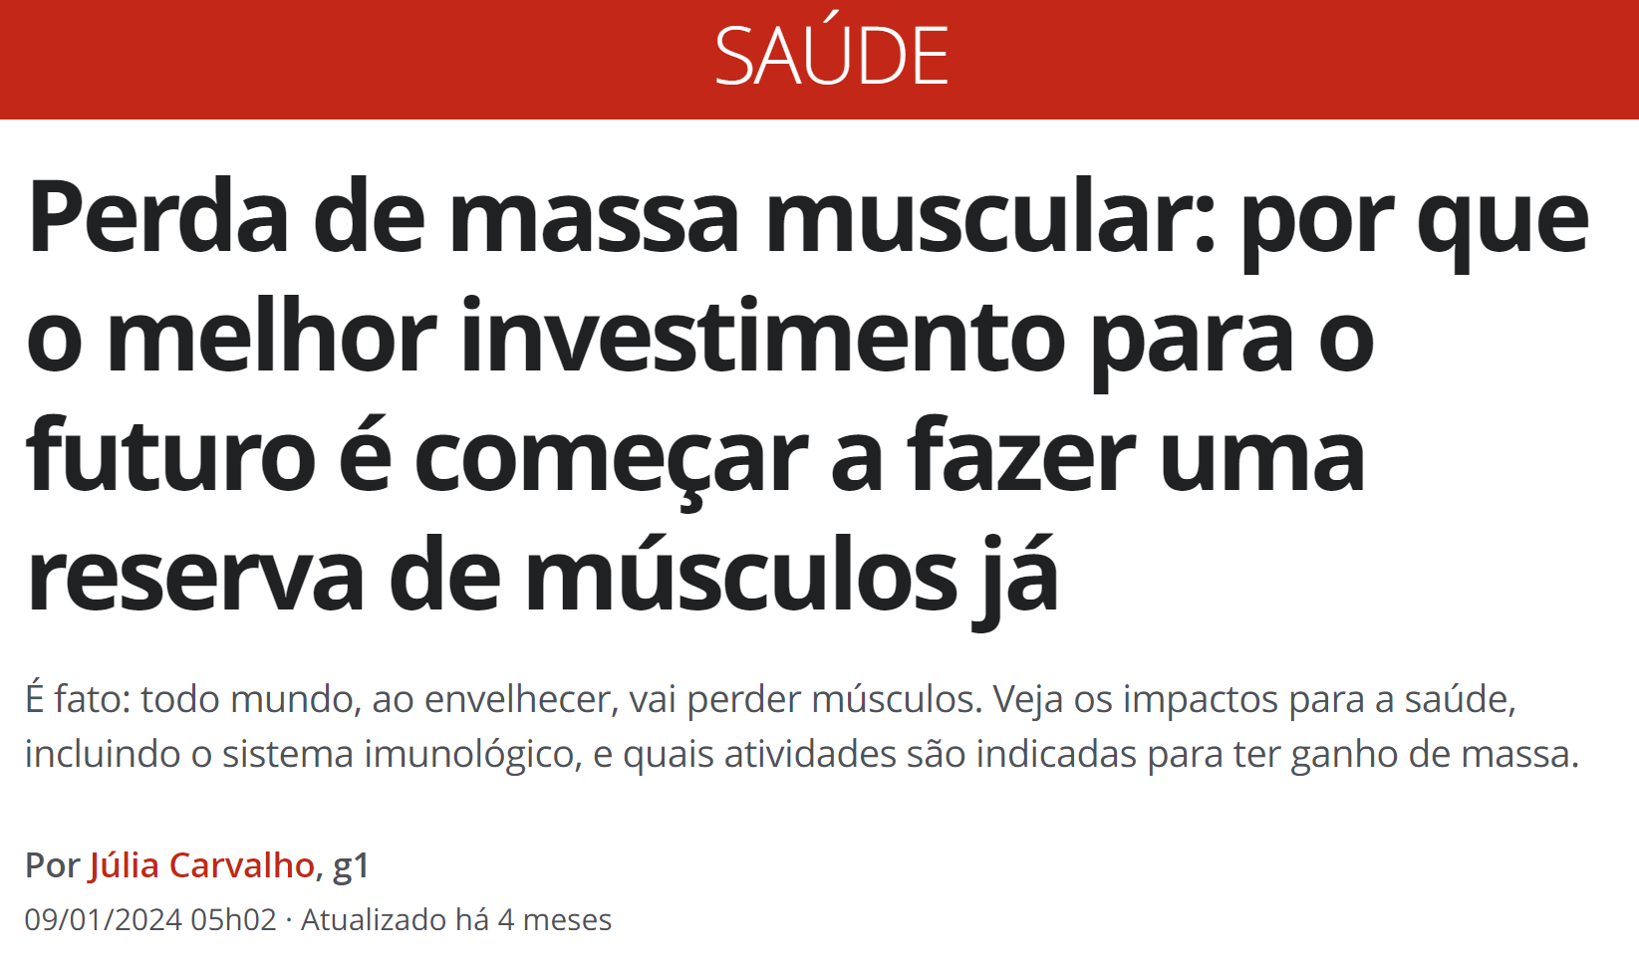
Academia é Esporte e Saúde
Atividades de Condicionamento Físico são fundamentais
Principais benefícios da reserva muscular:
Independência funcional;
Prevenção de quedas;
Metabolismo saudável;
Resiliência a doenças (Sistema imunológico mais forte);
Envelhecimento saudável;
Bem-estar emocional.
Diversos outros ganhos diretos como:
Melhora a postura corporal;
Diminui a quantidade de gordura;
Tonifica os músculos;
Aumenta a densidade óssea;
Diminui o risco de diabetes;
Melhora o condicionamento cardiorrespiratório.
Pessoas que praticam atividade física:
melhora na função cognitiva e na proteção contra demência;
maior habilidade em desempenho acadêmico e escolar;
socialização e na relação com outras pessoas.
Atividade de Condicionamento Físico => Atenção Primária à Saúde (PREVENÇÃO)

Slide 5

Academia é Esporte e Saúde
A inatividade tem impacto gigantesco
Dados do M.S. - Doenças crônicas não transmissíveis (DCNT) são a maior causa de adoecimento e mortes no Brasil (700 mil/ano) e no Mundo
Artigo na The Lancet – Global Health - “a INATIVIDADE FÍSICA é um importante FATOR DE RISCO MODIFICÁVEL para (DCNT) e problemas de saúde mental”

Slide 6

Academia é Esporte e Saúde
Expectativas dos próximos passos no Legislativo e no Executivo
A Visão de quem entende a importância e sente os reflexos
No Futuro

Slide 7

Academias na Reforma Tributária
É preciso facilitar o acesso às academias – Público majoritário é das CLASSES C e D
Grande massa de consumidores de academias tem uma forte sensibilidade a preço.
Mensalidades de R$ 100,00 para R$ 110,00 é suficiente para:
evasão ou
mudança para um espaço menos estruturado e com maior informalidade, sem orientação

Slide 8


Academias na Reforma Tributária
A EC 132/2023 reduziu para as “Atividades Desportivas”
Expectativas dos próximos passos no Legislativo e no Executivo
e o PLP 68/2024 retirou as Academias
Reforma Tributária (EC nº 132/2023)
“Atividades Desportivas” - tributação reduzida em 60% da alíquota padrão. (art. 9º, § 1º, Inciso XII)
93.11-5 Gestão de instalações de esportes
93.12-3 Clubes sociais, esportivos e similares
93.13-1 Atividades de condicionamento físico
93.19-1 Atividades esportivas não especificadas anteriormente
CNAE - Grupo de “93.1 Atividades Esportivas”:
Lei Geral do Esporte (Lei 14.597/2023) inclui entre as atividades esportivas (ou “desportivas") as Atividades de Condicionamento Físico
Regulamentação da Reforma Tributária (PLP /2024)
  As “Atividades de Condicionamento Físico” NÃO foram relacionadas pelo PLP 68/2024 para receberem os 60% de redução de alíquotas das “Atividades Desportivas”.

Slide 9
Academias na Reforma Tributária
Expectativas dos próximos passos no Legislativo e no Executivo
O EC 132/23 criou solução oportuna
Reforma Tributária (EC nº 132/2023)
  Prestação de serviços profissionais especializados, submetidas a fiscalização por conselho profissional (como as Academias) - Tributação reduzida em 30% (art. 9º, § 12)
§ 12. A lei complementar estabelecerá as operações beneficiadas com redução de 30% (trinta por cento) das alíquotas dos tributos de que trata o caput relativas à prestação de serviços de profissão intelectual, de natureza científica, literária ou artística, desde que sejam submetidas a fiscalização por conselho profissional.
Importante contribuição do Senado Federal

Slide 10

Academias na Reforma Tributária
Expectativas dos próximos passos no Legislativo e no Executivo
O PLP 68/2024 criou situação descabida e problemática
Regulamentação da Reforma Tributária (PLP /2024)
  Problema: Redução de 30% para pessoa jurídica que cumpra “requisitos”. (Art. 122, § 1º II)
II - à prestação de serviços efetuada por pessoa jurídica em que cumpra, cumulativamente, os seguintes requisitos:
a) os sócios devem possuir habilitações profissionais diretamente relacionadas com os objetivos da sociedade e devem estar submetidos à fiscalização de conselho profissional;
b) não tenha como sócio pessoa jurídica;
c) não seja sócia de outra pessoa jurídica;
d) não exerça atividade diversa das habilitações profissionais dos sócios; e
e) os serviços relacionados à atividade-fim devem ser prestados diretamente pelos sócios, admitido o concurso de auxiliares ou colaboradores.
II - à prestação de serviços efetuada por pessoa jurídica em que cumpra, cumulativamente, os seguintes requisitos:
a) os sócios devem possuir habilitações profissionais diretamente relacionadas com os objetivos da sociedade e devem estar submetidos à fiscalização de conselho profissional;
b) não tenha como sócio pessoa jurídica;
c) não seja sócia de outra pessoa jurídica;
d) não exerça atividade diversa das habilitações profissionais dos sócios; e
e) os serviços relacionados à atividade-fim devem ser prestados diretamente pelos sócios, admitido o concurso de auxiliares ou colaboradores.
“Entulho” do ISS que gera contencioso histórico
Forte insegurança jurídica
Não se adapta às Academias
Proposta Emenda 833/24
Restrições ferem o princípio da NEUTRALIDADE da EC 132/24
Contribuintes em situações semelhantes que realizam operações semelhantes devem estar sujeitos à tributação semelhante pelo IVA

Slide 11
Academias na Reforma Tributária
Sem redução de 60% haverá distorções concorrenciais e prejuízos para todos
Situações possíveis de alíquotas pelo PLP 68/2024
Diferença de carga tributária de IBS e CBS
Diferença de carga tributária de:
IRPJ e CSLL
Contribuições sobre a Folha
Enquadramento | Situação | Alíquota IBS+CBS
Lucro Real (ou LP) – normal sem redução | Alíquota padrão | 26,5%
Lucro Real – de profissionais de educação física e outras restrições | Redução de 30% | 18,5%
Simples Nacional | Mantém carga (exemplo: faturamento R$180K/mês) | 8,5%
quase 20%!!!
10%
Impossível concorrer com as empresas do Simples
O PLP 68/24 praticamente INVIABILIZA todas as academias fora do Simples (carga ou insegurança)
Academias do Simples não podem crescer – Efeitos colaterais conhecidos
PERDA DE ARRECADAÇÃO

Slide 12
Elementos da Reforma Tributária
Solução Necessária – Redução de 60% na Alíquota
Solução necessária para o país avançar nesta escolha estratégica para a Saúde
No PLP 68/2024, a ação necessária para resolver a situação é inserir um “inciso III” no Art. 136
Seção XIV Das Atividades Desportivas
Art. 136. Ficam reduzidas em 60% (sessenta por cento) as alíquotas do IBS e da CBS incidentes sobre as seguintes operações relacionadas a atividades desportivas:
I - prestação de serviço de educação desportiva, classificado no código 1.2205.12.00 da NBS;
II - gestão e exploração do desporto por associações e clubes esportivos filiados ao órgão estadual ou federal responsável pela coordenação dos desportos, inclusive por meio de venda de ingressos para eventos desportivos, fornecimento oneroso ou não de bens e serviços, inclusive ingressos, por meio de programas de sócio-torcedor, cessão dos direitos desportivos dos atletas e transferência de atletas para outra entidade desportiva ou seu retorno à atividade em outra entidade desportiva.
Inserir
III - prestação de serviços de atividades de condicionamento físico
Emenda nº 25 Sen. Irajá
(PSD - TO)
Emenda nº 82 Sen. Jader Barbalho
(MDB-PA)
Emenda nº 91 Sen. Veneziano Vital do Rêgo (MDB - PB)
Emenda nº 93 Sen. Giordano (MDB - SP)
Emenda nº 122 Sen. Plínio Valério
(PSDB-AM)
Emenda nº 208 Sen. Damares Alves (Republicanos-DF)
Emenda nº479 Sen. Hamilton Mourão
(Republicanos-RS)
Emenda nº 832 Sen. Luis Carlos Heinze
(PP-RS)
Emenda nº 1244 Sen. Izalci Lucas (PL-DF)
Emenda nº 1384 Sen. Ciro Nogueira
(PP/PI)

Slide 13
Academias na Reforma Tributária
Solução Necessária – Redução de 60% na Alíquota
O impacto da redução para academias sobre a alíquota padrão é praticamente nulo
Impacto da redução de 60% nas atividades físicas sobre a alíquota padrão do IBS e CBS
As academias têm dimensão econômica reduzida frente ao PIB
R$3,68 bi de Receita Bruta das Academias fora do Simples
Diferentemente de muitos setores, se as atividades de condicionamento físico tiverem tributação reduzida em 60%, o impacto na alíquota padrão do IBS e da CBS será quase NULO.
0,01%
Isso mostra a viabilidade e torna ainda mais clara a relevância e pertinência desta escolha estratégica para o país e para seus cidadãos

Slide 14



